Slide 1
2023 - 2024
Informe Anual
Comisión de igualdad, género e inclusión social

Slide 2
Integrantes
Joselyn Mayorga
Fernanda Racines
Andrés Campaña
Presidenta
Vicepresidenta
Participante

Slide 3
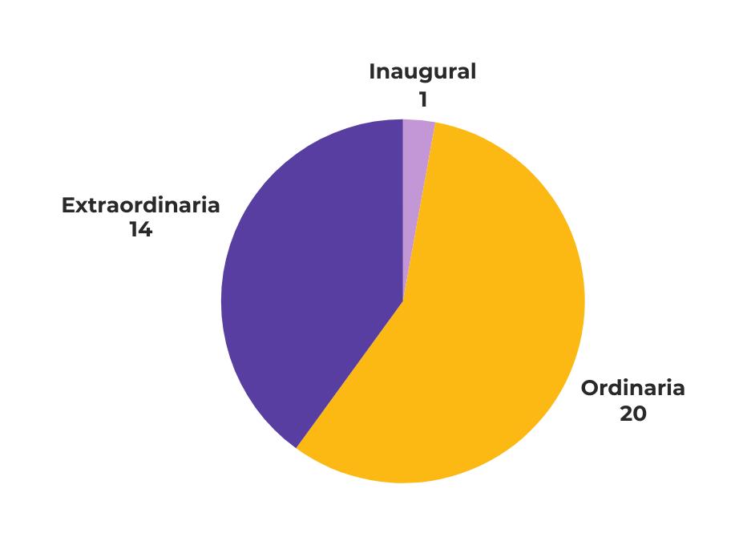
Sesiones
Durante el periodo del 31 de mayo de 2023 al 31 de mayo de 2024, se convocó un total de treinta y cinco (35) sesiones de la Comisión, divididas de la siguiente manera:
De estas, cinco (5) sesiones no se instalaron por falta de quórum y una (1) se canceló con anticipación, registrando de esta manera un total de treinta y cuatro (34) asistencias.

Slide 4
Trabajo realizado
Durante su primer periodo de trabajo, esta Comisión enfrento múltiples desafíos, comenzando por la revisión y análisis de los expedientes represados por la anterior administración y segundo por el cumplimiento de disposiciones previstas en el Código Municipal para el Distrito Metropolitano de Quito.
Desde presidencia se buscó actuar de manera responsable, en cumplimiento con el procedimiento legislativo previsto en el Código Municipal para el Distrito Metropolitano de Quito, en especial del procedimiento parlamentario.

Slide 5
Expedientes legislativos tramitados y en tratamiento
La Comisión, de Igualdad, Género e Inclusión Social, actualmente, mantiene los siguientes expedientes legislativos en tratamiento:
Proyecto | Iniciativa | Iniciativa | Calificación | Estado
Ordenanza que regula la implementación y funcionamiento de los servicios en la modalidad de erradicación progresiva de la mendicidad y trabajo infantil. | Iniciativa ex Concejala Carla Cevallos | Iniciativa ex Concejala Carla Cevallos | Cuenta con calificación | Notificado para primer debate

Slide 6
Proyecto | Iniciativa | Iniciativa | Calificación | Estado
Ordenanza que regula la implementación y funcionamiento de los servicios en la modalidad de erradicación progresiva de la mendicidad y trabajo infantil. | Iniciativa ex Concejala Carla Cevallos | Iniciativa ex Concejala Carla Cevallos | Cuenta con calificación | Notificado para primer debate
Ordenanza Reformatoria a la Ordenanza No. 235, que establece las políticas hacia la erradicación de la violencia basada en género en el espacio público en el Distrito Metropolitano de Quito. | Iniciativa ex concejala Daniela Chacón | Iniciativa ex concejala Daniela Chacón | Cuenta con calificación | Revisión en Comisión para Primer Debate

Slide 7
Proyecto | Iniciativa | Iniciativa | Calificación | Estado
Ordenanza Metropolitana Reformatoria de la Ordenanza Metropolitana No. 188, que implementa y regula el Sistema de Protección Integral en el Distrito Metropolitano de Quito. | Iniciativa ex Concejala Carla Cevallos | Iniciativa ex Concejala Carla Cevallos | Cuenta con calificación | Revisión en Comisión para Primer Debate
“Ordenanza que impulsa, promueve e incorpora la transversalización del enfoque de género en las políticas del Municipio del Distrito Metropolitano de Quito". | Iniciativa ex Concejales Soledad Benítez, Luis Reina Chamorro, Marcia Méndez, Orlando Núñez, Gissela Chalá Reinoso, Mónica Sandoval, Juan Carlos Fiallo Cobos, Brith Vaca y Blanca Paucar. | Iniciativa ex Concejales Soledad Benítez, Luis Reina Chamorro, Marcia Méndez, Orlando Núñez, Gissela Chalá Reinoso, Mónica Sandoval, Juan Carlos Fiallo Cobos, Brith Vaca y Blanca Paucar. | Cuenta con calificación | En sesión No. 003 ordinaria de la Comisión de 15 de junio de 2023 se resolvió: Realizar un alcance al informe de primer debate incorporando las observaciones realizadas por la administración anterior en la sesión No. 207 Ordinaria del Concejo Metropolitano.

Slide 8
Proyecto | Iniciativa | Iniciativa | Calificación | Estado
Ordenanza Metropolitana de protección de derechos de las personas con Discapacidad del Distrito Metropolitano de Quito “Ciudad Inclusiva”. | Iniciativa Concejala Analía Ledesma | Iniciativa Concejala Analía Ledesma | Cuenta con calificación | Con base al criterio jurídico de la Procuraduría Metropolitana se aprobó el informe que recomienda el archivo del proyecto de ordenanza, por no cumplir con lo previsto en el artículo 322 del COOTAD.
Ordenanza Metropolitana Reformatoria del Código Municipal para el Distrito Metropolitano de Quito que incorpora el título: prevención, atención y protección de adolescentes en conflicto con la ley. | Iniciativa ex Concejala Amparito Narvaez | Iniciativa ex Concejala Amparito Narvaez | Cuenta con calificación | En tratamiento de la comisión para primer debate

Slide 9
Proyecto | Iniciativa | Iniciativa | Calificación | Estado
Ordenanza Metropolitana Reformatoria del Libro II.5 Título I, Capitulo II sub parágrafo II del sistema de protección integral del Distrito Metropolitano de Quito del Código Municipal para el Distrito Metropolitano de Quito. | Iniciativa ex Concejala Amparito Narvaez | Iniciativa ex Concejala Amparito Narvaez | Cuenta con calificación | Desde la Comisión se trabajo en conjunto con el Consejo de Protección de Derechos para trabajar en una propuesta técnica para su tratamiento en primer debate en el Concejo Metropolitano. Como ultima acción se solicitaron informes del texto construido.
“Ordenanza Metropolitana Reformatoria A La Sección IV, Capítulo III, Título VII, Libro Ii.3 Del Código Municipal Para El Distrito Metropolitano De Quito, Referente A Los Premios En Temas De Género Y Juventud”. | Iniciativa Concejala Joselyn Mayorga | Iniciativa Concejala Joselyn Mayorga | Cuenta con calificación | Aprobado en Concejo Metropolitano

Slide 10
Proyecto | Iniciativa | Iniciativa | Calificación | Estado
Proyecto de resolución derogatoria de las Resoluciones del Concejo C-0098 de 2009 y reformada con la Resolución C-0182 de 22 de junio de 2017. | Comisión de Igualdad, Género e Inclusión Social | Comisión de Igualdad, Género e Inclusión Social | No aplica | Comisión se encuentra trabajando en una propuesta de modificatoria, luego de que mediante informes técnicos se determinan que no es suficiente su derogatoria.

Slide 11
Adicionalmente, durante el periodo 31 de mayo de 2023 hasta el 31 de mayo de 2024, se tramito por iniciativa de la Comisión las siguientes propuestas de resolución o acuerdos del Concejo Metropolitano, los cuales me permito detallar a continuación:
Resolución premio “Dolores Veintimilla de Galindo” correspondiente al año 2023
Acuerdo premio “Patricio Brabomalo Molina para la población de las diversidades sexo genéricas ", correspondiente al año 2023
Acuerdo premio "Manuela Espejo”, correspondiente al año 2023
Acuerdo premio "Manuela Espejo”, correspondiente al año 2024

Slide 12
Informes recibidos
en la Comisión
En uso de las atribuciones conferidas a la Comisión, y, en el marco de la fiscalización que ejercen sus integrantes, se solicitó y conocieron los siguientes informes de las siguientes entidades:
Informe | Sesión | Sesión
Presentación por parte de la Agencia Metropolitana de Control y de la Unidad de Bienestar Animal, en el ámbito de sus competencias, de las acciones efectuadas para garantizar a toda persona con discapacidad, y en especial las que se encuentre acompañada de un perro de asistencia, animales de soporte emocional y de intervenciones asistidas, el acceso a todos los lugares y establecimientos públicos o privados dentro del Distrito Metropolitano de Quito, y, las acciones de control efectuadas; y resolución al respecto. | Sesión Ordinaria, jueves 29 de junio de 2023 | Sesión Ordinaria, jueves 29 de junio de 2023
Presentación por parte de la Secretaría de Inclusión Social; Secretaría de Coordinación Territorial y Participación Ciudadana; y, Agencia Metropolitana de Tránsito, de las actividades efectuadas y por desarrollarse en el Distrito Metropolitano de Quito, para la Marcha del Orgullo LGBTIQ+. | Sesión Ordinaria, jueves 19 de octubre de 2023 | Sesión Ordinaria, jueves 19 de octubre de 2023

Slide 13
Informe | Sesión | Sesión
Presentación por parte de la Unidad Patronato Municipal San José, respecto de todos los proyectos y programas que ejecuta la Institución, el cual incluya, situación financiera y presupuestaria de cada uno; y resolución al respecto. | Sesión Ordinaria, jueves 27 de julio de 2023 | Sesión Ordinaria, jueves 27 de julio de 2023
Presentación por parte de la Unidad Patronato San José respecto del estado de los Centros de Desarrollo Infantil “Quito Cuna” ubicados en las parroquias de Tumbaco, Pifo, y, La Mena; y, resolución al respecto. | Sesión Ordinaria, jueves 05 de octubre de 2023 | Sesión Ordinaria, jueves 05 de octubre de 2023
Presentación por parte de la Secretaría de Inclusión Social de las actividades programadas para conmemorar el Día de las Personas de Talla Baja en el Distrito Metropolitano de Quito, declarada mediante Resolución No. C 109-2022. | Sesión Ordinaria, jueves 19 de octubre de 2023 | Sesión Ordinaria, jueves 19 de octubre de 2023
Presentación por parte de la Secretaría de Movilidad de un plan de accesibilidad por parte de personas con capacidades espécieles a implementarse en el sistema de transporte público del Distrito Metropolitano de Quito. | Sesión Ordinaria, jueves 19 de octubre de 2023 | Sesión Ordinaria, jueves 19 de octubre de 2023
Presentación por parte de la Secretaría de Inclusión Social de los planes, proyectos, actividades y tareas previstas en su POA 2024. | Sesión Extraordinaria, jueves 28 de diciembre de 2023 | Sesión Extraordinaria, jueves 28 de diciembre de 2023

Slide 14
Informe | Sesión | Sesión
Presentación por parte de la Unidad Patronato Municipal San José de los planes, proyectos, actividades y tareas previstas en su POA 2024. | Sesión Extraordinaria, jueves 28 de diciembre de 2023 | Sesión Extraordinaria, jueves 28 de diciembre de 2023
Presentación por parte de la Secretaría de Inclusión Social de las acciones realizadas y planes en ejecución, en el marco del estado de excepción decretado por el Presidente de la Republica por la conmoción interna que vive el País. | Sesión Ordinaria, jueves 8 de febrero 2024 | Sesión Ordinaria, jueves 8 de febrero 2024
Presentación por parte de la Unidad Patronato Municipal San José de las acciones realizadas y planes en ejecución, en el marco del estado de excepción decretado por el Presidente de la República por la conmoción interna que vive el País. | Sesión Ordinaria, jueves 8 de febrero 2024 | Sesión Ordinaria, jueves 8 de febrero 2024
Presentación por parte de la Administración Zonal Eugenio Espejo y la Secretaría de Inclusión Social, respecto de los programas y acciones administrativas realizadas para el recorrido de la marcha y festival en relación al Orgullo LGBTIQ+. | Sesión Ordinaria, jueves 30 de mayo de 2024 | Sesión Ordinaria, jueves 30 de mayo de 2024
Presentación por parte de la Secretaría de Inclusión Social de las actividades programadas por el mes de la juventud. | Sesión Ordinaria, jueves 30 de mayo de 2024 | Sesión Ordinaria, jueves 30 de mayo de 2024

Slide 15
Comisión General
De acuerdo con los pedidos ciudadanos que llegaron a la Comisión, y por iniciativa de la presidencia se recibieron a las siguientes personas y/o organizaciones en comisión general:
Comisión General | Sesión | Sesión
Representantes de la Fundación Dialogo Diverso. | Sesión Ordinaria, jueves 30 de mayo de 2024 | Sesión Ordinaria, jueves 30 de mayo de 2024
German Castillo | Sesión Ordinaria, jueves 30 de mayo de 2024 | Sesión Ordinaria, jueves 30 de mayo de 2024

Slide 16
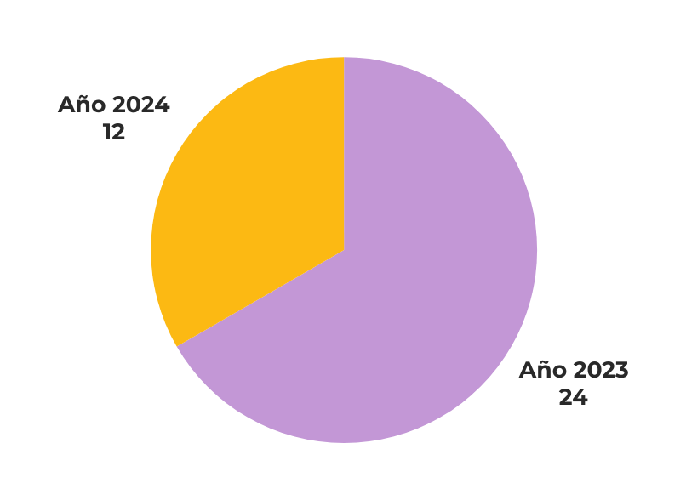
Decisiones y votaciones adoptadas en la Comisión
En la mayoría de las sesiones de la Comisión, que se instalaron durante el tratamiento de los diversos puntos del orden del día se adoptaron diversas decisiones en aplicación del procedimiento parlamentario para continuar con el procesamiento de tramites legislativos o ampliación de informes.

Slide 17
Informes emitidos para conocimiento del Concejo Metropolitano
Como resultado del tratamiento y análisis de la Comisión, y en ejercicio de las atribuciones determinadas en la normativa, se emitieron y aprobaron los siguientes informes de Comisión:
No. Informe | Fecha Sesión | Fecha Sesión | Resolución de la Comisión
Informe No. IC-CIG-2023-002 | 8/6/2023 | 8/6/2023 | DICTAMEN FAVORABLE PARA QUE EL CONCEJO METROPOLITANO DE QUITO CONOZCA EN PRIMER DEBATE EL PROYECTO DE ORDENANZA REFORMATORIA AL LIBRO II.3 DE LA CULTURA, TÍTULO VII DE LAS CONDECORACIONES, PREMIOS Y RECONOCIMIENTOS, CAPÍTULO III, SECCIÓN IV DE LOS PREMIOS EN TEMAS DE GÉNERO Y JUVENTUD, DEL PREMIO PARA LA POBLACIÓN DE LAS DIVERSIDADES SEXO GENÉRICAS.

Slide 18
No. Informe | Fecha Sesión | Fecha Sesión | Resolución de la Comisión
Informe No. IC-CIG-2023-003 | 17/8/2023 | 17/8/2023 | DICTAMEN FAVORABLE para que el Concejo Metropolitano de Quito otorgue mediante el proyecto de resolución anexo al presente, el premio “Dolores Veintimilla de Galindo” del año 2023, de entre los postulantes mejor puntuados, de acuerdo al informe y ponderación remitido por la Secretaría de Inclusión Social.
Informe No. IC-CIG-2023-004 | 22/11/2023 | 22/11/2023 | Aprobar el Informe No. IC-CIG-2023-004 de la Comisión de Igualdad, Género e Inclusión social el cual recomienda el otorgamiento del “Premio Patricio Brabomalo Molina para la población de las diversidades sexo genéricas correspondiente al año 2023
Informe No. IC-ORD-CIG-2023-005 | 28/12/2023 | 28/12/2023 | Aprobar el Informe No. IC-ORD-CIG2023-005 que contiene el Proyecto de “ORDENANZA METROPOLITANA REFORMATORIA A LA SECCIÓN IV, CAPÍTULO III, TÍTULO VII, LIBRO II.3 DEL CÓDIGO MUNICIPAL PARA EL DISTRITO METROPOLITANO DE QUITO, REFERENTE A LOS PREMIOS EN TEMAS DE GÉNERO Y JUVENTUD.

Slide 19
No. Informe | Fecha Sesión | Fecha Sesión | Resolución de la Comisión
INFORME DE COMISIÓN NO. IC-CIG-2024-001 | 26/2/2024 | 26/2/2024 | Recomienda de conformidad al artículo 757 del Código Municipal lo siguiente: Otorgar el Premio " Manuela Espejo", correspondiente al año 2024, a favor de LILIA DEL CARMEN RODRÍGUEZ, en reconocimiento a su notable trayectoria, esfuerzo y capacidad, demostrando su invaluable aporte en la defensa y promoción de los derechos de las mujeres.
INFORME DE COMISIÓN NRO. IC-ORD-CIG-2024-002 | 2/5/2024 | 2/5/2024 | En el marco de sus competencias y atribuciones, la Comisión de Igualdad, Género e Inclusión Social, una vez revisado y analizado en su integralidad la documentación que reposa en el expediente, los criterios técnicos emitidos, y el texto del proyecto de “ORDENANZA METROPOLITANA DE PROTECCIÓN DE DERECHOS DE LAS PERSONAS CON DISCAPACIDAD DEL DISTRITO METROPOLITANO DE QUITO "CIUDAD INCLUSIVA"”; CONCLUYE que el presente proyecto de ordenanza no puede aprobarse, puesto que, su articulado no es jurídicamente viable, por lo que se RECOMIENDA el archivo del proyecto de Ordenanza durante el desarrollo del Primer Debate del Concejo Metropolitano de Quito, al amparo del artículo 67.68 del Código Municipal para el Distrito Metropolitano de Quito.
INFORME DE COMISIÓN NRO. IC-ORD-CIG-2024-003 | 16/5/2024 | 16/5/2024 | Aprobar el Informe No. IC-ORD-CIG-2024-003 de la Comisión de Igualdad, Género e Inclusión Social, para que el Concejo Metropolitano de Quito, conozca y apruebe en SEGUNDO DEBATE el proyecto de “ORDENANZA METROPOLITANA REFORMATORIA A LA SECCIÓN IV, CAPÍTULO III, TÍTULO VII, LIBRO II.3 DEL CÓDIGO MUNICIPAL PARA EL DISTRITO METROPOLITANO DE QUITO, REFERENTE A LOS PREMIOS EN TEMAS DE GÉNERO Y JUVENTUD”

Slide 20
Conclusiones
En virtud de lo expuesto, se concluye que:
1.ㅤDesde presidencia se cumplió con las responsabilidades encomendadas a la Comisión.
2. La Comisión ha tramitado oportunamente los tramites legislativos asignados a su cargo.
3. Como resultado de gestión, la Comisión ha podido entregar los siguientes premios:
Resolución premio “Dolores Veintimilla de Galindo” correspondiente al año 2023;
Acuerdo premio “Patricio Brabomalo Molina para la población de las diversidades sexo genéricas ", correspondiente al año 2023;
Acuerdo premio "Manuela Espejo”, correspondiente al año 2024; y,
Acuerdo premio "Manuela Espejo”, correspondiente al año 2024.
4. La Comisión ha emitidos dos informes para que el Concejo Metropolitano apruebe en segundo debate dos proyectos normativos.

Slide 21
Una gestión con todxs, para todxs.

